Slide 1




WEBINAIRE
Décrypter les appels à projets FSE+
16 avril 2026

Slide 2






Merci de vous renommer en indiquant votre Nom ET Prénom :
en suivant les étapes suivantes :
Cliquer sur Participants
Cliquer sur le plus à droite de votre nom
Cliquer sur Renommer avec nom + organisation

Slide 3

Quelques règles de modération
Pour les questions privilégier le module Q. et R.
Pour faciliter la diffusion de l’information
Ce webinaire va être enregistré
Si vous vous êtes inscrits pour recevrez l’ensemble des supports liés à ce webinaire

Slide 4

Les intervenant·e·s :
c
Marion BOINOT, Déléguée générale adjointe, pour le Mouvement associatif
Mehdi MABROUK, Chargé de mission financements européens, pour le Mouvement associatif

Slide 5


c

Slide 6






Au programme :
Introduction
c
Retour sur la politique de cohésion de l’UE
Présentation globale du FSE +
Trouver le bon guichet
Exercice pratique
Les grandes étapes pour bien répondre à un AAP

Slide 7
Qu’est-ce que la politique de cohésion de l’Union européenne ?
c
La politique de cohésion cherche à réduire les écarts de développement entre les régions de l’Union européenne
Pour la période 2021-2027, la politique de cohésion se concentre sur 5 priorités :
Une Europe plus intelligente
Une Europe plus verte
Une Europe plus connectée
Une Europe plus sociale
Une Europe plus proche des citoyens
La politique de cohésion est mise en œuvre à travers des instruments financiers : les fonds européens structurels et d’investissement (FESI)

Slide 8




Les fonds structurels de l’Union européenne accessibles aux associations
c
Notes:
Test RTest

Slide 9

Le Fonds social européen + (FSE+) au service d’une Europe plus sociale
c
Le FSE+ répond à l’objectif européen d’une « Europe plus sociale »
Il regroupe le FSE 2014-2020, l’IEJ, le FEAD et l’EasI
Il soutient des projets en faveur de l’emploi, de l’inclusion sociale et de la lutte contre la pauvreté, de l’éducation
La France dispose de 7 milliards d’euros pour la période 2021-2027

Slide 10
Un fonctionnement décentralisé du FSE+
Le FSE+ est géré en France par l’État et les Régions
→ 65 % de l’enveloppe sont gérés par l’État : 1/3 au niveau national et 2/3 par les services déconcentrés
→ 35 % sont gérés directement par les Régions sur leurs compétences
2 programmes nationaux et 17 programmes régionaux
→ PN « Emploi, inclusion, jeunesse et compétences » piloté par la DGEFP
→ PN « Soutien européen à l’aide alimentaire » porté par la DGCS
→ PR FEDER-FSE+ pilotés par les Conseils régionaux pour le renforcement des compétences des demandeurs d’emploi, de la création d’entreprise et de l’orientation
Une partie de l’enveloppe nationale est déléguée à des organismes intermédiaires
→ Nationaux : Avise, France Travail
→ Régionaux : Conseils départementaux, PLIE, Métropoles
c

Slide 11
Fonctionnement décentralisé du FSE+ en France
FSE+ en France
ÉTAT — 65% des crédits
CONSEILS RÉGIONAUX — 35% des crédits
DGEFP
Autorité de gestion
Gestion directe sur leurs compétences :
Formation des
demandeurs d'emploi
Création
d'entreprise
Orientation
professionnelle
OI Nationaux
France Travail, Avise
DREETS
Services déconcentrés
OI Locaux
PLIE, Conseils
départementaux
Autorité de gestion / pilotage
Services déconcentrés
Organismes intermédiaires (OI)
Gestion régionale directe

Slide 12
Le programme national FSE +
Le PN FSE+ est le document de référence donnant les grandes lignes d’intervention du FSE + en France et détermine les actions et projets qui peuvent être cofinancés par le FSE + sur 2021-2027
Les « priorités » constituent les grandes parties du programme et traduisent les principaux thèmes d’intervention
Les « objectifs spécifiques » (OS) définissent un objectif politique à atteindre, qui vient décliner une partie de la stratégie plus large définie par la priorité
Un projet ne peut porter que sur un OS
La dimension sociale du programme est renforcée depuis la nouvelle programmation : le FSE+ est élargi aux actions de lutte contre l’exclusion (priorité 1 – OSL)
c

Slide 13
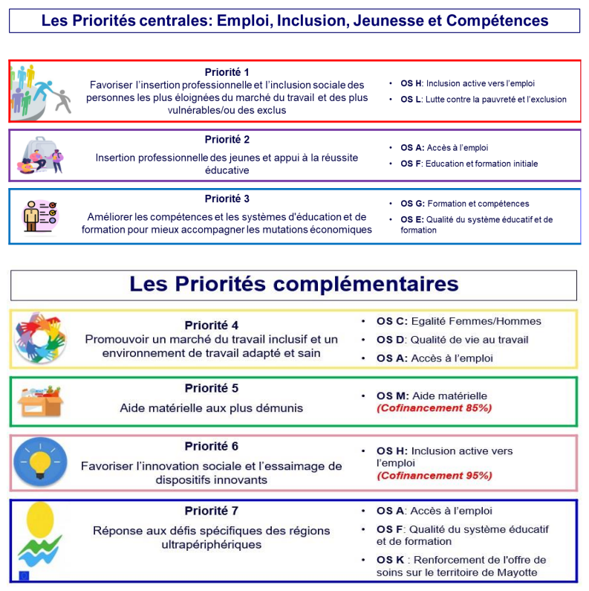
Le programme national FSE +
c

Slide 14
Trouver le bon guichet : programme national ou régional ?
Pour vous positionner sur le bon programme, vous devez identifier la priorité et l’objectif spécifique (OS) correspondant au mieux à votre projet
Le Mouvement associatif a créé un répertoire des services gestionnaires
Si votre projet relève d’un programme régional, consultez le site de la Région concernée pour connaître les appels à projets en cours
Si votre projet s’inscrit dans le programme national FSE+, vous pouvez suivre la publication des appels à projets sur le site fse.gouv.fr/les-appels-a-projets
→ Si votre projet a une dimension nationale ou intra-régionale, vous devez vous adresser à la Mission des projets nationaux de la DGEFP
→ Si votre projet a une dimension régionale, vous devez vous adresser au service FSE+ de la DR(I)EETS
c

Slide 15
c
Premier temps d’échange

Slide 16
FSE.GOUV.FR
Tous les appels à projets du programme national FSE+ sont publiés sur le site fse.gouv.fr/les-appels-a-projets
La page propose plusieurs filtres cumulables :
→ Zone géographique : par région ou volet national
→ Priorité
→ Statut : Publié / À venir / Clôturé
→ Date limite de dépôt : pour cibler les appels à projets ouverts dans une période donnée
Il est possible de s’abonner sur la page pour recevoir des alertes sur la publication d’appels à projets
c

Slide 17

Les grandes étapes pour bien répondre à un AAP
1ère étape : le cadre territorial
→ Le périmètre géographique de l’AAP permettra de connaitre le service gestionnaire compétent auquel vous pourrez vous adresser. Ce périmètre peut être national, régional, départemental ou communal.
c

Slide 18
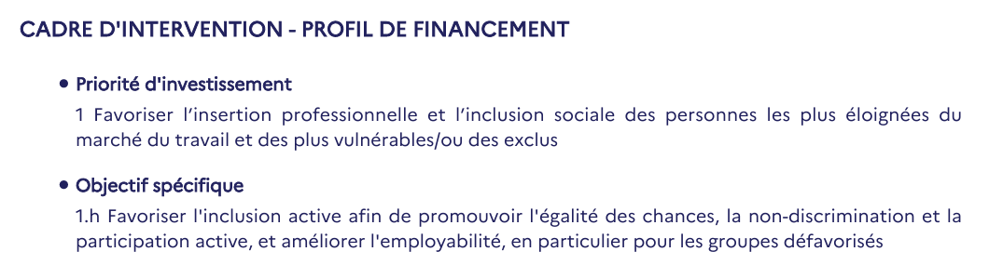
Les grandes étapes pour bien répondre à un AAP
2ème étape : les priorités et les objectifs spécifiques
→ Un appel à projets peut porter sur une ou plusieurs priorités du programme national FSE+, et au sein des priorités, sur un ou plusieurs objectifs spécifiques.
c

Slide 19
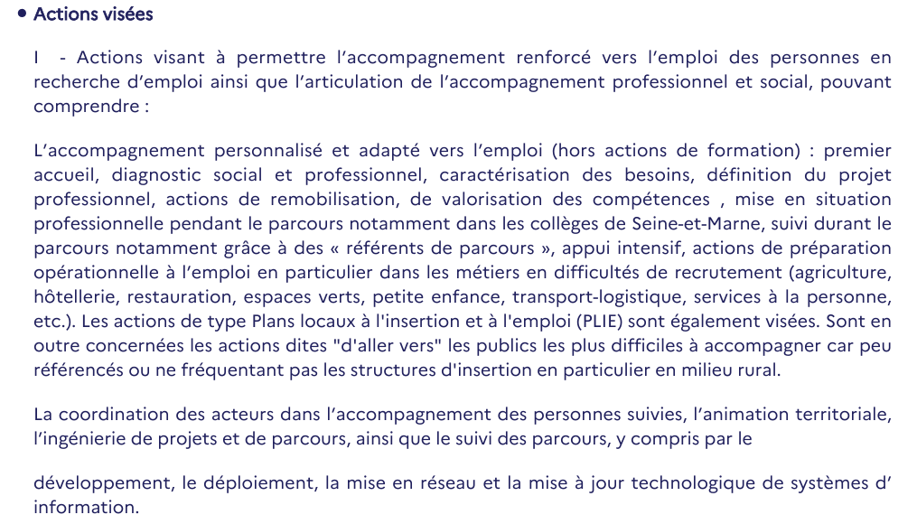
Les grandes étapes pour bien répondre à un AAP
3ème étape : les actions visées
→ Le service gestionnaire détaille les actions qui sont éligibles à l’appel à projets. Il peut également prioriser certains types d’actions.
c

Slide 20
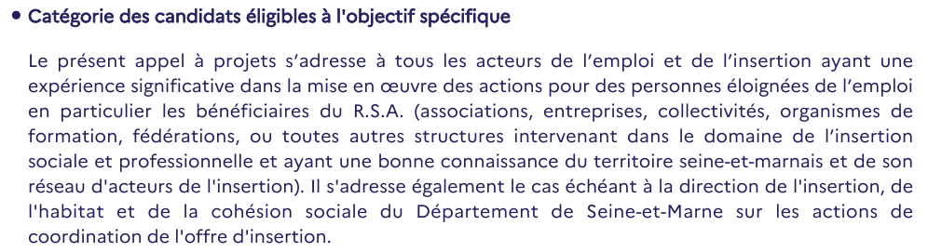
Les grandes étapes pour bien répondre à un AAP
4ème étape : L’éligibilité de la structure candidate à l’AAP
→ Il faut se référer à la catégorie des candidats éligibles pour connaître les structures qui ont la possibilité de postuler.
c

Slide 21
Les grandes étapes pour bien répondre à un AAP
5ème étape : La date limite de dépôt des candidatures
→ À ne pas confondre avec la période de réalisation possible de l’opération.
c

Slide 22

Les grandes étapes pour bien répondre à un AAP
6ème étape : Le cadre temporel
→ Un appel à projets s’inscrit dans un cadre temporel strict : chaque opération a une durée minimum et maximum à ne pas dépasser. L’opération doit par ailleurs s’inscrire dans une période de réalisation définie.
c

Slide 23
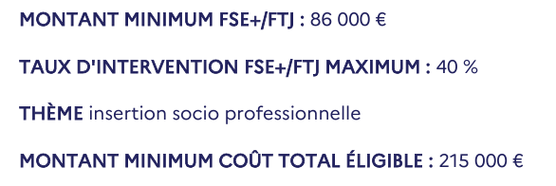
Les grandes étapes pour bien répondre à un AAP
7ème étape : Le cadre financier
→ Le montant minimum FSE+ est le montant minimum que vous devez demander pour votre opération. Pour le calculer, vous devez déduire vos autres sources de financement de votre opération, en veillant à ne pas dépasser le taux d’intervention FSE+ maximum et en respectant le montant minimum du coût total éligible.
c

Slide 24
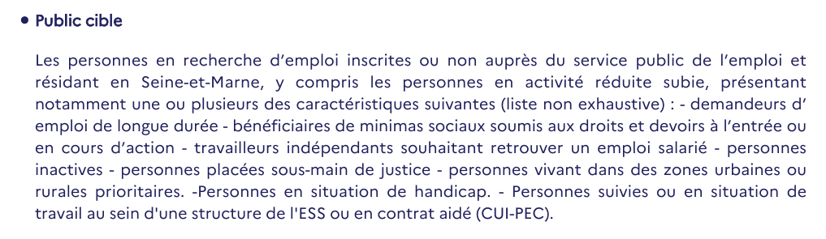
Les grandes étapes pour bien répondre à un AAP
8ème étape : Le public cible
→ Le public cible correspond à la catégorie de public spécifique visée par l’appel à projets. Les caractéristiques des participants de votre opération devront y correspondre afin d’être éligibles.
→ Le service gestionnaire peut également mentionner les pièces que vous devrez fournir lors du bilan pour justifier de cette éligibilité.
c

Slide 25
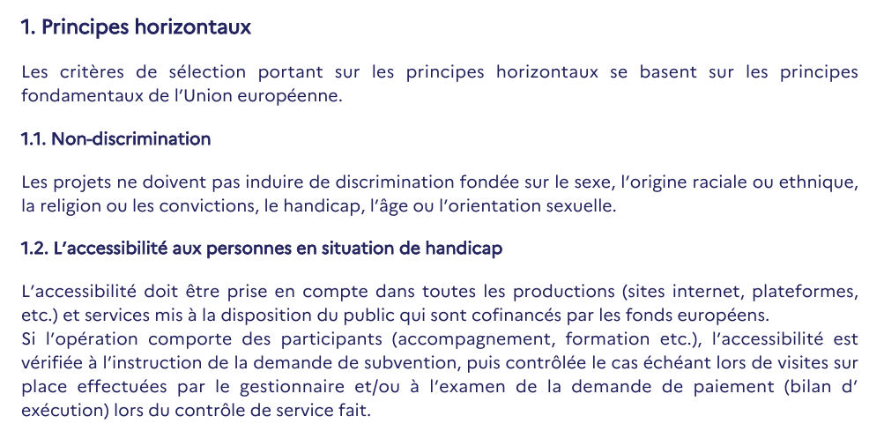
Les grandes étapes pour bien répondre à un AAP
9ème étape : Les principes horizontaux
→ Le FSE+ impose que tous les projets financés respectent certains principes transversaux, notamment la non-discrimination, l’accessibilité aux personnes en situation de handicap et l’égalité entre les femmes et les hommes.
c

Slide 26
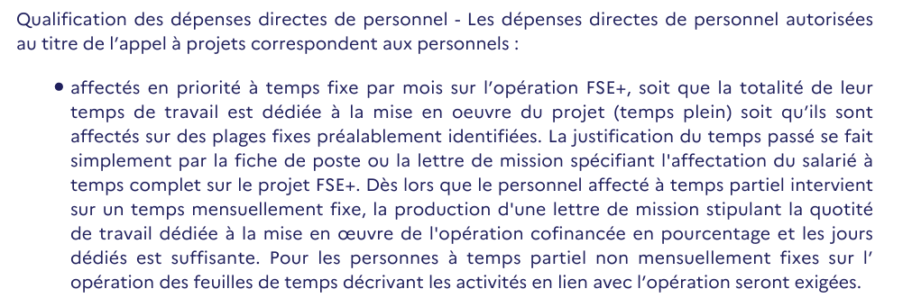
Les grandes étapes pour bien répondre à un AAP
10ème étape : La justification des dépenses
→ Selon les catégories de dépenses (dépenses directes de personnel ou dépenses de prestations), l’appel à projets indique les pièces à fournir à la demande de subvention et au contrôle de service fait (CSF).
c

Slide 27
c
Second temps d’échange

Slide 28
c
Merci de votre attention !

